Slide 1
UTICAJ ZAGAĐENJA VAZDUHA NA ZDRAVLJE
Dr Nataša Stanković
Mionica, 25.02.2023.

Slide 2
Vazduh
smeša gasova od kojih su neki u vrlo promenljivom sastavu: azota 78,08%, kiseonika 20,95%, argona 0,93% i u vrlo malim količinama kriptona, ksenona, helijuma, neona i drugih.
neophodan za život ljudi, biljaka i životinja.

Slide 3
Zagađenje vazduha
je prepoznato kao glavni faktor rizika za zdravlje ljudi.
Suspendovane čestice (PM 2,5 ; PM10) su 2020. godine , kao i prethodnih godina, bile dominantna zagađujuća materija na području Srbije“, navodi se u izveštaju SEPA (Agencija za zaštitu životne sredine).

Slide 4
particulate matter – PM
Suspendovane čestice mogu doći iz više izvora kao što su industrijska postrojenja, toplane, individualna ložišta (ugalj – kao najgora vrsta čvrstog goriva), motorna vozila, avioni, gorenje drveta, šumski požari, paljenje njiva....
Neke od njih su emitovane direktno u vazduh, dok se ostale formiraju kada gasovi i čestice imaju međusobne interakcije u atmosferi ( sumpor-dioksid emitovan iz industrijskih postrojenja reaguje sa kiseonikom i vodenim kapljicama u vazduhu, a zatim formira sumpornu kiselinu) .

Slide 5
PM2.5 predstavlja čestične materije (particulate matter – PM) koje imaju prečnik manji od 2.5 mikrometara, što znači da su oko 3% prečnika ljudske dlake.

Slide 6
PM2,5 PM10
Pošto su vrlo male i lagane imaju tendenciju da ostaju duže u vazduhu. Zahvaljujući svojoj veličini (manje 2.5 mikrometara ) prolaze prirodne barijere nos i grlo, prodiru duboko u pluća i krvotok.

Slide 7
Simptomi
Kod zdravih, mogu se pojaviti privremeni simptomi poput iritacije očiju, nosa i grla; kašalj; sluz; stezanje u grudima; otežano disanje i nedostatak daha. Ovi simptomi bi trebalo da nestanu kada se poboljša kvalitet vazduha.
bolest pluća – uključujući astmu i HOPB –gušenje, kašalj, vrtoglavice...
KVS: nelagodnost u grudima, bol u središtu grudnog koša koji traje duže od nekoliko minuta, osećaj trnjenja ili nelagodnost u jednoj ili obe ruke, vratu, vilici ili stomaku), nedostatak daha, hladan znoj, mučnina.

Slide 8
KVB i RESPIRATORNE BOLESTI
Brojna istraživanja - vezu između izlaganja susp.česticama i prevremene smrti od kardiovaskularnih ili pulmonalnih bolesti.
*Istraživanje objavljeno u JAMA(Journal of the American Medical Association) govori o tome da dugotrajno izlaganje PM2.5 može dovesti do taloženja plakova u arterijama, izazivajući endotelno zapaljenje i smanjenju elastičnosti arterija, što može dovesti do HTA, srčanog ili moždanog udara.
*Aerozagađenje može dovesti do nastanka ili pogoršanja alergija, astme, HOBP, emfizema pluća - usled kontinuiranog izlaganja.
*IARC –Međunarodna Agencija za istraživanje raka koja radi pri SZO je objavila da je aerozagađenje kancerogeno (larings, pluća, jetra,mozak, DC..)

Slide 9
Razvoj mentalnih bolesti.
*teški metali kao što su živa i olovo su izuzetno neurotoksični, posebno za decu. Manifestuje se :
-sniženim kognitivnim funkcijama (< vreme reagovanja, kongnitivna fleksibilnost, govorne memorije i tečnosti govora)
-psihičkim problemima (agresivnost, depresija).
Ostali efekti na CNS :
neurorazvojni poremećaji, upala nervnog tkiva, promene u krvno–moždanoj barijeri, CVI, glavobolja,
a novije studije ukazuju na povezanost sa pojavom
Parkinsonove i Alchajmerove bolesti.

Slide 10
REPRODUKTIVNO ZDRAVLJE
Štetan uticaj aerozagađenja odražava se i na reproduktivnu sposobnost i zdravlje dece i pre rođenja. U ove efekte spadaju: pad procenta spermatozoida, ugrožen kvalitet sperme (pokretljivost i morfologija), smanjenje broja folikula i težine jajnika, sterilitet kod oba pola, češći spontani pobačaj, komplikacije u toku trudnoće i karcinomi reprodutivnih organa. Placenta koja služi kao barijera od mnogih opasnih supstanci iz životne sredine, kod embriona u razvoju, ne može da zaštiti od svih komponenata zagađenja vazduha. Evidentirana je povezanost preveremenih porođaja, male gestacijske zrelosti, smanjenjene telesne težine na rođenju.

Slide 11
Rizik od gojaznosti i metaboličkog sindroma
Hronično izlaganje česticama zagađenja vazduha (PM 10 i PM 2.5) povećava rizik od gojaznosti i metaboličkog sindroma- nalazi iz prirodnog eksperiment u Pekingu“, Wei Yongjie i dr.
Upotrebom okolnog vazduha životinje korišćene u eksperimentu bile su izložene istim dnevnim fluktuacijama zagađivača vazduha kao i neko ko živi u gradu. Eksperiment je izveden na oko 2km od severozapadne četvrte obilaznice, glavne obilaznice za grad kroz koju dnevno prođe blizu 220 000 vozila.
životinje su podeljene u dve grupe, jedna grupa smeštena u sobi sa ulazom vazduha koji dolazi direktno spolja, eksperimentalna grupa; druga grupa smeštena u sobi sa HEPA filterom na ulazu za vazduh. Životinje su izmerene na vagi na ulasku u sobu, a zatim svaka tri dana nakon završetka eksperimenta 14. dana, uzet je uzorak krv i analiziran na markere upale i imuni odgovor. Ovi testovi su uključivali nivo triglicerida u serumu i holesterola koji su dobro poznati po svojoj povezanosti sa zdravljem kardiovaskularnih sistema.

Slide 12
Metabolički Sy – rezultat studije
Tokom perioda od dve nedelje, prosečne koncentracije PM 2.5 su bile približno 73,5 μg/m3 u eksperimentalnoj prostoriji i 19,8 μg/m3 u filtriranoj prostoriji. Bilo je velikih dnevnih fluktuacija u merenjima PM 2.5. U eksperimentalnoj grupi došlo je do statistički značajnog povećanja telesne težine. Razlika u povećanju telesne težine dogodila se za relativno kratko vreme, čak 7% razlike nakon samo dve nedelje. Eksperimentalna grupa je takođe pokazala znake upale i imunog odgovora koji nisu viđeni u kontrolnoj grupi. Na primer, bilo je znakova upale na omotačima pluća. Eksperimentalna grupa je takođe pokazala značajno pogoršan lipidni profil plazme u poređenju sa kontrolnom grupom. LDL holesterol je bio 50% veći u eksperimentalnoj grupi, trigliceridi su bili 46% veći, a ukupni holesterol 97% veći! Nivo rezistencije na inzulin, preteča dijabetesa tipa 2, je takođe bio viši od kontrolne grupe.

Slide 13
Šta ova studija znači za ljude koji žive u visoko zagađenom okruženju ?
Oni imaju visok rizik za nastanak:
metaboličkog sindroma, gojaznosti, dijabetesa, moždanog udara i srčanih bolesti. Dakle, ne samo da bismo se trebali zaštititi zdravom ishranom, vežbanjem, prekidom pušenja, modifikovanjem faktora rizika poput visokog krvnog pritiska i lipidnog profila, trebalo bi razmotriti i vazduh koji udišemo.

Slide 14
Američko udruženje za srce (AHA)
“dugotrajna izloženost finim česticama (npr. nekoliko godina) povećava smrtnost izazvanu kardiovaskularnim oboljenjima u daleko većoj meri nego izloženost od nekoliko dana i takođe smanjuje životni vek populacije za nekoliko meseci do nekoliko godina.”

Slide 15
Američko udruženje za srce (AHA)
u 2010. godini – studiju da izloženost PM 2.5 izaziva oksidativni stres i upalu u tkivima organa i cirkulatornom sistemu. Iz njihovog rezimea zaključuje se da izloženost PM 2.5 ima uzročno-posledičnu vezu sa kardiovaskularnim morbiditetom i smrtnošću.
*Izveštaju Evropske agencije za životnu sredinu-zagađenje vazduha uticalo je na 238.000 prevremenih smrti u Evropskoj uniji u 2020. godini, navodi se u ii dodaje da Covid-19 uticao na porast broja umrlih.*

Slide 16
IZJZ BATUT
3 najčešća uzroka Mt u Srbiji:
kardiovaskularne
maligne bolesti
respiratorne bolesti
( na koje najviše utiče zagađenje vazduha).
ZDRAVSTVENI SISTEMI U RS NE OBAVEŠTAVAJU O TOJ VEZI!

Slide 17
Rizične kategorije:
-Trudnice
2019.god podaci za SRB 9%Mt neonatusa uzrok aerozagađenje!
Deca (još intrauterino ako je majka izložena- anomalije, provode više vremena na otvorenom, baveći se fizičkom aktivnošću i igranjem, a udišu više vazduha po kilogramu telesne težine od odraslih, dodatan faktor rizika za razvoj plućnih bolesti u kasnijem životu ) -STARIJE OSOBE >65.god
-HRONIČNE BOLESTI – Astma, HOBP, srčanih oboljenja, DM, gojaznost,CVB....
Kvalitet vazduha za rizične kategorije je nezdrav kada nivo zagađenja čestica dosegne opseg „zagađen“ odnosno „nezdrav za osetljive grupe“.

Slide 18
MONITORING
u Srbiji od 2002.god.
EU i SZO propisale su granične vrednosti za PM čestice :
EU –PM2.5 čestice 25μg/m3
SZO –PM2.5 čestice 10μg/m3.
(uz tendenciju ka smanjenju pa su preporuke SZO od septembra 2021. granične vrednosti PM2,5 5μg/m3 -godišnji prosek)
Prema Članu 19 iz Uredbe o uslovima za monitoring i zahtevima kvaliteta vazduha (“Sl. gl. RS”, broj 11/10, 75/10 i 63/13) Republike Srbije, u 2020. godini granična vrednost PM2.5 iznosi 25 µg/m3.
(rok do 01.01.2024. 20μg/m3 radi usaglašavanja sa EU)

Slide 19
APLIKACIJE
prate INDEKS KVALITETA VAZDUHA U REALNOM VREMENU :
WAQI
AirVisual
AirCare
xEco...
Na osnovu dobijenih podataka možemo organizovati svoje vreme i ne izlagati se kada je index zagađenosti u crvenoj zoni, za vulnerabilne kategorije i niže.
Gde su postavljeni uređaji, šta mere, koliko vremena mere?

Slide 20
Za procenu uticaja finih čestica na zdravlje ne kraće od 24 sata !
Uticaj aerozagađenja na zdravlje zavisi ne samo od koncentracije, već i od perioda izloženosti.
Zato dvadesetčetvoročasovna mera prikazuje bolji odraz na zdravstvene efekte finih čestica nego npr. jednočasovna mera.

Slide 21
SEPA Agencija za zaštitu životne sredine
kvalitet vazduha označava sa pet boja i toliko različitih klasa u zavisnosti od vrednosti koncentracija pojedinih zagađujućih materija.
Odličan-zelenom
Dobar-plavom
Prihvatljiv- žutom
Zagađen -crvenom
Jako zagađen -ljubičastom bojom.

Slide 22
Šta se meri u Srbiji, a šta u EU?
Agencija za zaštitu životne sredine svakodnevno meri količine čestica sumpor-dioksida, PM 10, azot-dioksida i kobalta i na osnovu toga određuje kvalitet vazduha.
Monitoring koncentracija PM2.5 u Srbiji meri (Agencija za zaštitu životne sredine) u sledećim mestima: Beograd, Niš, Novi Sad, Beočin, Smederevo, Obrenovac, Valjevo, Bor, Kosjerić, Popovac i u Subotici.
Takođe, određeni Zavodi za javno zdravlje vrše monitoring čađi.

Slide 23
i Izveštaj SEPA 2021.
Током 2021. g. Kvalitet vazduha bio je treće kategorije, prekomerno zagađen.
Gradovi Valjevo, Novi Pazar, Subotica , Niš i Pančevo svrstani su u treću kategoriju Kvaliteta vazduha zbog prekomernog zagađenja suspendovanim česticama PM10 i PM2.5.
Najveći broj dana sa prekoračenjem susp. čestica PM10 i PM2.5 zabeležen je u Valjevu 176 dana.

Slide 24
ZZJZ Valjevo
prisustvo čađi u najvećem obimu evidentira na mernim mestima u obdaništima „Vidra”, „Bubamara” , kod Pete osnovne škole i u naselju Oslobodioci Valjeva.
U pojedinim danima koncentracije zagađujućih materija u vazduhu su i tri do četiri puta iznad graničnih vrednosti.

Slide 25
TE Nikola Tesla B
40.000 tona uglja/dn,
Za 17 dana u januaru emitovala 8 ooo tona SO2(8miliona kg)
Nekoliko naših TE emituje više SO2 od 250 TE istog tipa u EU , uz neuporedivo manju efikasnost (8GW :156GW)
2020.god objavljeno da je EPS započela izgradnju postrojenja za odsumporavanje dimnih gasova u TENT B (Japanska investicija od 210 miliona evra-rok za završetak mart 2024.)
Odsumporavanjem <emisija SO2 sa tadašnjih 80.000 tona godišnje na 4500 tona godišnje.

Slide 26
PROFIT/zdravlje
BOR -nova tehnologija proizvodnje Cu:
100x > emisije SO2
>90X arsena, olova i II teških metala
Pulmolog Prof dr D.Jovanović iznela podatak ZZJZ da je svaki 8.mi stanovnik Bora oboleo od Ca!

Slide 27
VALJEVO
Najveći pojedinačni zagađivač vazduha, Holding korporacija „Krušik”, dnevno troši 50 tona uglja i tri tone mazuta, ova firma „donosi” između 20 i 25 odsto ukupnog aero-zagađenja, dok preko 70 odsto stvaraju individualna ložišta, a „doprinos” saobraćaja ovoj priči iznosi tri do sedam odsto. Oko 75 odsto objekata u gradu na Kolubari nema termoizolaciju, preko 40 odsto domaćinstava koristi peći na čvrsta goriva, kao energent preovlađuje drvo, po pravilu sirovo, koje značajno utiče na aero-zagađenje. Prosečna starost vozila u Valjevu je preko 15 godina. Ekonomske procene kažu da 44 odsto stanovnika grada na Kolubari teško sastavlja „kraj s krajem”.

Slide 28
Prema istraživanju koje je objavila SZO, a koje je obavljeno u saradnji sa Mistar.za zaštitu životne sredine i IZJZ Srbije Batut -
(Utjecaj zagađenja ambijentalnog vazduha u Srbiji na zdravlje - Poziv na akciju)
dugotrajna izloženost zagađenom vazduhu dovodi do prerane smrti određenog broja stanovništva,
a kratkotrajna izloženost povećava rizik od smrtnosti.
*Istraživanjem su prikupljeni podaci o kvalitetu vazduha, stanovništvu i njegovom zdravlju u razdoblju 2010.-2015 u 11 gradova u Srbiji.

Slide 29
POZIV NA AKCIJU
Prema ovom istraživanju 242 osobe je prerano izgubilo život u Valjevu zbog uticaja zagađenog vazduha, 10 hiljada godina izgubljenih života (years of life lost-YLL).
18,8% svih smrtnih slučajeva povezanih sa uticajem zagađenog vazduha u Republici Srbiji pripada Valjevu (11 gradova).

Slide 30
Valjevo 2022.godine
176 dana sa > koncentracijom PM10
oko 15% domaćinstava priključeno na gradsku toplanu
U OB Valjevo kod 450 pacijenata dijagnostikovani su novonastali maligniteti različitih lokalizacija .

Slide 31
KAKO SE ZAŠTITI.... Pojedinac ne može promeniti globalnu sliku, ali može pomoći sebi i svojoj porodici
Provetravanje prostorije se preporučuje od 11 pa do 17h, kada je koncetracija PM čestica u vazduhu manja. Rani jutarnji časovi su najkritičniji.
Uveče je manja produkcija dima i gasova iz saobraćaja .
Kad god ste u kolima ukjučite recirkulaciju vazduha, da se ne bi usisavao vazduh od spolja.
Ostajanjem u kući i zatvoranjem prozora. Ukoliko je potrebno da izađete napolje, nosite zaštitnu masku sa oznakom N95 .Ukoliko postoji mogučnost koristiti prečišćivač vazduha koji je opremljen sa HEPA filterom, koji efikasno da uklanja fine čestice iz vazduha;
Ukoliko je zagađenje vazduha očekivano da traje nekoliko dana, promenite svoju lokaciju na određeni vremenski period gde nema zagađenja vazduha;
Povećajte otpornost organizma tako što ćete povećati unos zaštitnih nutrijenata

Slide 32
KRATKOROČNE MERE:
Redovno, tačno i blagovremeno informisanje građana o kvalitetu vazduha na dnevnom nivou.
zdravstveni saveti u danima kada je visoko zagađenje vazduha. Neophodno je da institucije na gradskom i nacionalnom nivou daju jasne i precizne upute putem dostupnih sredstava javnog informisanja o poželjnim aktivnostima starijih osoba, trudnica, dece, osoba koje pate od hroničnih plućnih ili srčanih oboljenja, ali i zdravih osoba.
Nabavka prečišćivača vazduha za javne objekte, sa prioritizacijom objekata u kojima borave ili se duže zadržavaju deca i druge ranjive grupe, a posebno porodilišta.
Zaštita dece i mladih. U danima kada postoji ekstremno zagađenje vazduha doneti meru o privremenom zatvaranju vrtića i škola koje rade u ugroženim delovima gradova.
Odustajanje od svih štetnih projekata- PRLJAVIH TEHNOLOGIJA
redukovati saobraćaj u centralnoj gradskoj zoni u danima ekstremnog zagađenja vazduha.

Slide 33
Dugoročne mere
Prestanak korišćenja fosilnih goriva, posebno uglja, u proizvodnji električne energije.
Kotlarnice koje koriste mazut ili ugalj potrebno je hitno ugasiti i uvesti grejanje na obnovljive izvore energije.
Toplifikicaja gradova treba da bude ekonomski dostupna svim građanima, a ne luksuz za privilegovane kategorije stanovništva.
Smanjenje zagađenja iz individualnih ložišta moguće je ostvariti samo kroz zajedničku intervenciju Vlade Republike Srbije i lokalnih samouprava ( rešavanje problema energetskog siromaštva).
Kreiranje fonda za zamenu grejnih uređaja.
Sredstva za finansiranje fonda obezbediti iz naknada za energetsku efikasnost i naknada za zagađivanje životne sredine.

Slide 34
Dugoročne mere
Standardizacija dostupnih goriva koja odlaze u prodaju. Loš kvalitet goriva koja se koriste u toplanama i individualnim ložištima doprinose smanjenju kvaliteta vazduha.
Stimulisanje poboljšanja energetske efikasnosti zgrada posebnim setom finansijske podrške.
Bolja kontrola i kažnjavanje zagađivača- “zagađivač plaća”.
Obezbediti opremu za laboratorije neophodne za sistematsko praćenje stepena zagađenosti vazduha na teritoriji grada i održavati i servisirati postojeće merne stanice.
Rezultate ovih analiza uvrstiti u godišnje izveštaje o kvalitetu vazduha. Učiniti javno dostupnim sva osmatranja (u digitalno čitljivom formatu) sa stanica koje se finansiraju javnim novcem (iz poreza građana, bez obzira da li pripadaju SEPA ili nekom ZZJZ), i to: osmatranja u realnom vremenu; osmatranja iz neposredne prošlosti (do 30 dana); i vremenske serije od kada postoje digitalizovani podaci (npr. ako stanica radi od 2010. godine, onda da budu dostupna osmatranja od te godine).
Izmeštanje teretnog saobraćaja iz gradova i/ili stroga kontrola njegovog prolaska kroz urbanu sredinu, posebno tokom dana sa visokim zagađenjem.
Pošumljavanje i ozelenjavanje grada.

Slide 35
.
Програм заштите ваздуха у Републици Србији за период од 2022. до 2030. године са акционим планом "Службени гласник РС", број 140 од 22. децембра 2022
Спровођењем сценарија WAM A емисије PM2.5 ће опасти за 29,7% до 2030. у поређењу са 2015. годином , а PM10 ће према очекивањима опасти за 29,4% у истом периоду у поређењу са 2015. годином .
Та смањења емисија PM10 и PM2.5 у сценарију WAM A обезбедила би усаглашеност секторских мера са оквиром ЕУ у области заштите животне средине, али та смањења нису довољна да обезбеде усклађеност са захтевима који проистичу из Директиве о квалитету амбијенталног ваздуха 2008/50/EЗ.
Дисперзионо моделирање је показало да Република Србија спровођењем сценарија WAM може и даље очекивати прекорачење дозвољеног броја дана у којима концентрације PM10 прелазе 50 μg/m3 у свим већим агломерацијама и градовима као што су Београд, Нови Сад, Суботица, Смедерево, Панчево, Сремска Митровица, Крагујевац, Ниш, Ужице и Ваљево, чак 131 дан у години.
Поред дневних прекорачења, очекује се да ће доћи до прекорачења прописаних средњих годишњих концентрација PM10 од 40 μg/m3 у Ужицу, Ваљеву, Нишу и Крагујевцу (на граници), као и годишњих граничних вредности концетрације PM2.5 (20 μg/m3) у Ужицу, Ваљеву, Нишу и Београду.
Очекује се да ће хронични морталитет опасти за 41,4% до 2030. у поређењу са 2015. годином. Поред тога, очекује се пад броја дана са израженим симптомима астме код деце (од 5 до 19 година) до 2030. у поређењу са 2015. годином захваљујући спровођењу сценарија WAM A, WAM B и WAM C, и то за 43,2%, 50,7% односно 53,6%.
-такође ће смањити број дана одсуства с посла , cценарио WAM A доводи до уштеде од 0,16 милиона радних дана.

Slide 36
Ključ za rešavanje aerozagađenja je u rukama lokalne samouprave
*Zakon o zaštiti vazduha, član 31- obaveza je nadležnog organa jedinice lokalne samouprave da donese Plan kvaliteta vazduha, sa ciljem da se postigne odgovarajući kvalitet vazduha.

Slide 37
Nacrt Plana kvaliteta vazduha Grada Valjeva za period od 2022. do 2027. Godine ( novembar 2022.god)
Plan kvaliteta vazduha mora da sadrži :
precizne indikatore i ciljeve koji se odnose na smanjenje emisije PM 2.5 čestica
kvantifikaciju efekata
< broja prevremenih smrti
analiza Mb i Mt uzrokovanog zagađenjem vazduha u Va ljevu za period od 2022.-20227.god......

Slide 38
Plan kvaliteta vazduha
jasno, kvantitativno i na osnovu objektivnih podataka ustanovi doprinos pojedinačnih izvora,
zatim sledi zaključak o glavnim izvorima zagađenja.
Postoje jasni i precizni
indikatori za praćenje sprovođenja mera,
indikatori uspešnosti.

Slide 39
ODBOR ZA JAVNO ZDRAVLJE
obeležava Kalendar javnog zdravlja….
učestvuje u kreiranju Plana ,odluka, preporuka...

Slide 41
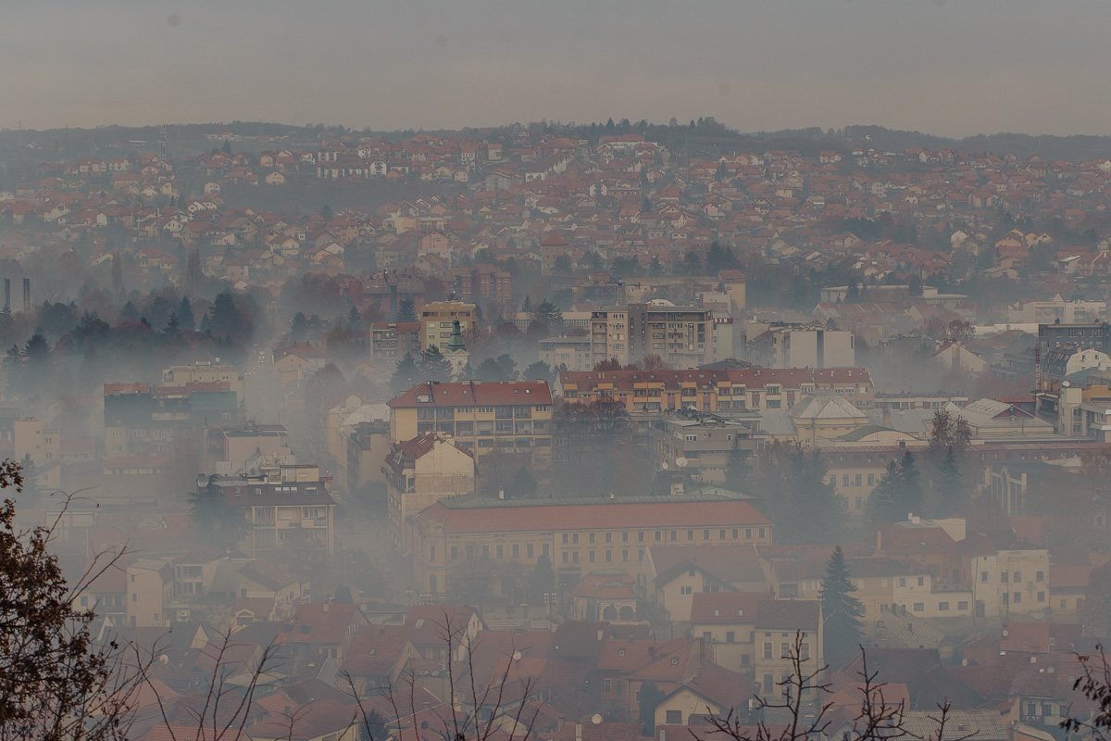

Slide 42
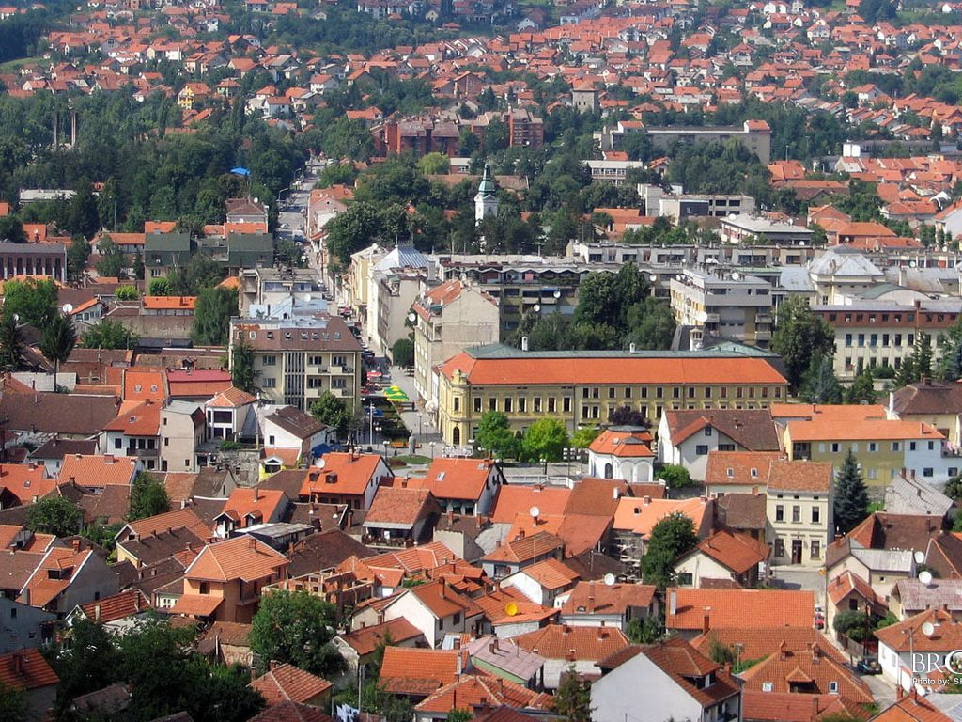

Slide 43
HVALA

